Slide 1


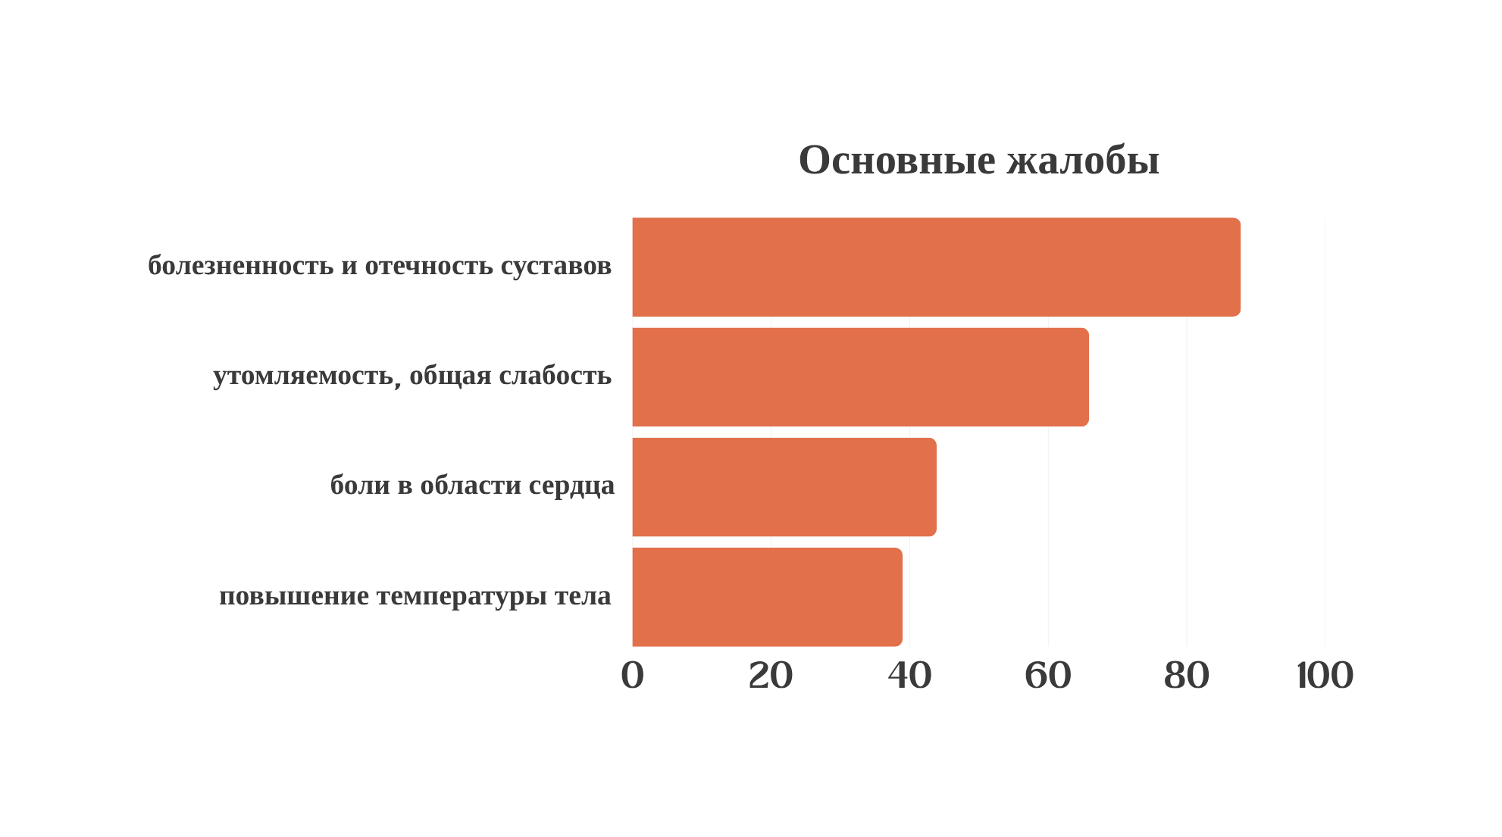
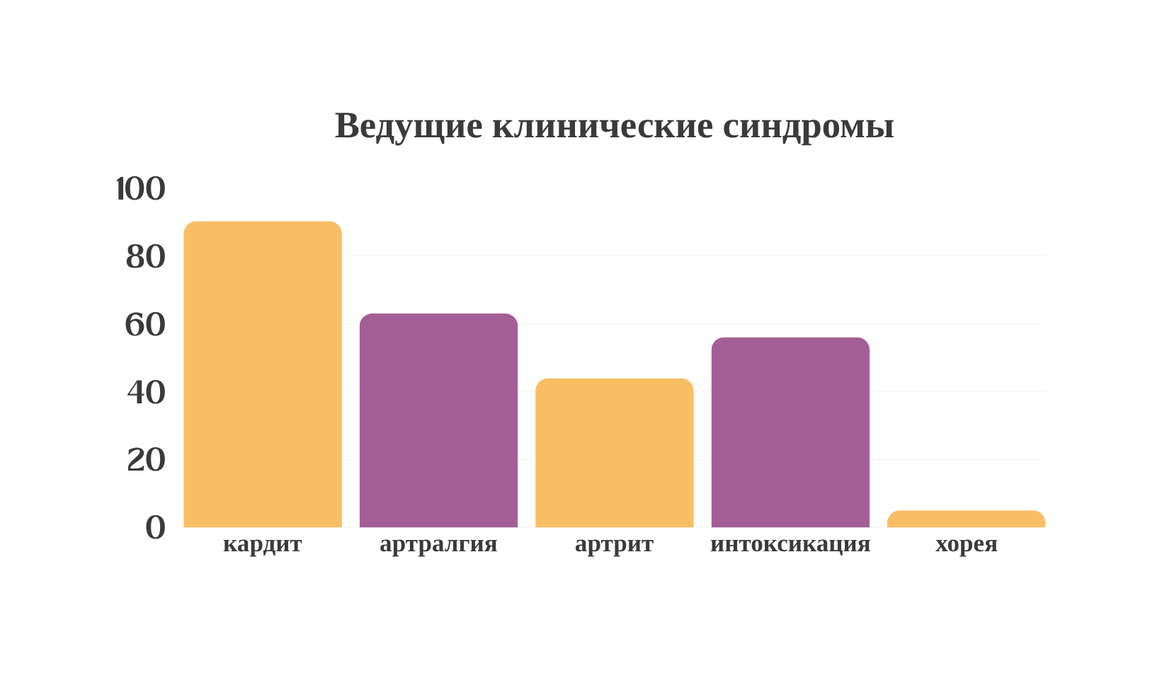


КЛИНИКО-ЛАБОРАТОРНАЯ ХАРАКТЕРИСТИКА
РЕВМАТИЧЕСКОЙ ЛИХОРАДКИ С
ФОРМИРОВАНИЕМ ПОРОКА СЕРДЦА У ДЕТЕЙ
Абикенова Жанель, Нұрлан Нұргүл
Научный руководитель: Ж.Ж. Нургалиева
Казахский Национальный Медицинский Университет им. С.Д. Асфендиярова
Педиатрия 7 курс 19-022 группа
Актуальность
Ревматическая лихорадка — частая причина необратимых изменений сердца, приводящих к формированию пороков и инвалидизации. В последние годы наблюдается рост тяжёлых форм ревмокардита у детей. Ранняя диагностика и лечение играют ключевую роль в профилактике осложнений.
Цель исследования
Материалы и методы
Изучить клинико-лабораторную характеристику ревматической лихорадки с формированием порока сердца у детей.
Ретроспективный анализ 41 истории болезни детей с диагнозом ревматической лихорадки.
Возраст: 6–15 лет.
Место: ДГКБ №2, г. Алматы.
Используемые методы: клинический анализ, ЭКГ, ЭхоКГ, R ОГК, лабораторные показатели (АСЛ-О, СРБ, КФК, ЛДГ, общий белок и белковые фракции, Лейкоциты, СОЭ) .
Результаты
У 61,0% случаев имелась связь с перенесенной ангиной.
У 73,2% детей – тяжёлое состояние на момент поступления.
У 90,2% выявлено поражение митрального клапана.
Высокие титры АСЛ-О в 90,6% случаев (в среднем 767 Ед/мл).
У детей с пороком сердца:
100% повышение α₂-глобулинов
85,7% — α₁-глобулинов
КФК повышен у 90,9%
ЛДГ — у 52,9%
Сократимость миокарда снижена у 92,9%.
Допплер-ЭхоКГ:
утолщение створок клапанов – 53,3%
регургитация – 50%
пролапс митрального клапана – 33,3%
СОЭ повышено у 26,8% .
Лейкоцитоз — 17,1%, нейтрофилез — 63,4%.
СРБ повышен у 41,2%
Выводы
эндомиокардит
73%
гипертрофия МЖП
22,6%
миокардит
17%
задней стенки ЛЖ
9,7%
дилатация ЛЖ
32,3%
Кардит — ведущее проявление ОРЛ.
У половины пациентов — тяжёлое течение с высоким уровнем стрептококковых антител.
Высокая частота суставного синдрома, недостаточная настороженность врачей и гиподиагностика приводит к утяжелению течения ревмокардита с развитием пороков сердца.

